Slide 1
Урок №7
Прямокутник
Підготувала вчитель математики Градизької гімназії імені Героя України Олександра Білаша
Градизької селищної ради Кременчуцького району
Кононенко Алла Миколаївна

Slide 3
Коло успіху
1. Сума – накопичуй свої знання.
2. Теорема - обґрунтовуй завжди свою поведінку.
3. Період - періодично повторюй вивчений матеріал.
4. Аргумент - будь обізнаним і компетентним.
5. Функція - навчись встановити зв'язки між людьми і обставинами.
6. Частка - поділись своїми ідеями з друзями.
7. Евклід- нехай і твоє ім’я залишається в історії

Slide 4
Домашнє завдання
Виконання тестових завдань у Quizizz

Slide 5
Тема уроку.
Прямокутник

Slide 6
Мета уроку:
Навчальна: дати означення прямокутника, порівняти його властивості з властивостями паралелограма, довести власну властивість прямокутника;
Розвивальна: формувати уміння і навички застосовувати одержані знання при розв’язуванні задач, розвивати творчу активність, формувати вміння аналізувати, порівнювати, робити висновки;
Виховна: виховувати культуру спілкування, практичну компетентність математичних обчислень, організованість, самостійність, ініціативність, усвідомлення значення математики для повноцінного життя в сучасному суспільстві.

Slide 7
Геометричні фігури навколо нас
Іноді нам здається, що геометрія абсолютно не пов’язана з нашим життям,
що- це важка і незрозуміла наука. Але, насправді, ми живемо у світі,
який нерозривно пов’язаний з геометрією. Погляньте, навколо стільки
предметів, що нас оточують, схожі на ту чи іншу геометричну фігуру.
Стіни, підлога, поверхня парти, зошита, та, навіть, рисунок на ліноліумі
нагадують нам знайомий чотирикутник. Про нього можна сказати, що
він стрункий і красивий. Ви вже здогадалися, що мова піде про прямокутник.

Slide 8
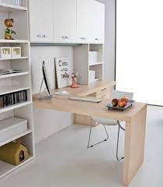
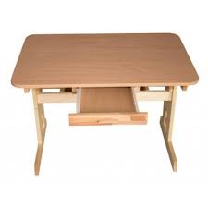
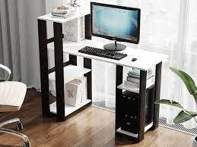
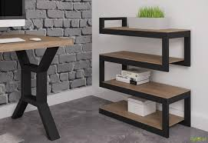
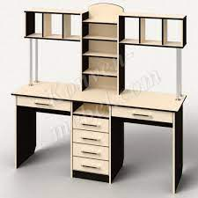
Геометричні фігури навколо нас

Slide 9
Властивості прямокутника
Дано: ABCD- прямокутник, АС і BD-діагоналі
Довести: АС=BD.
Доведення: розглянемо прямокутні трикутники BAD і CDA. У них: АВ=СD- як протилежні сторони прямокутника, АD-спільна сторона. Тому ∆ BAD =∆ CDA за двома катетами. З рівності трикутників слідує, що АС=BD.

Slide 11
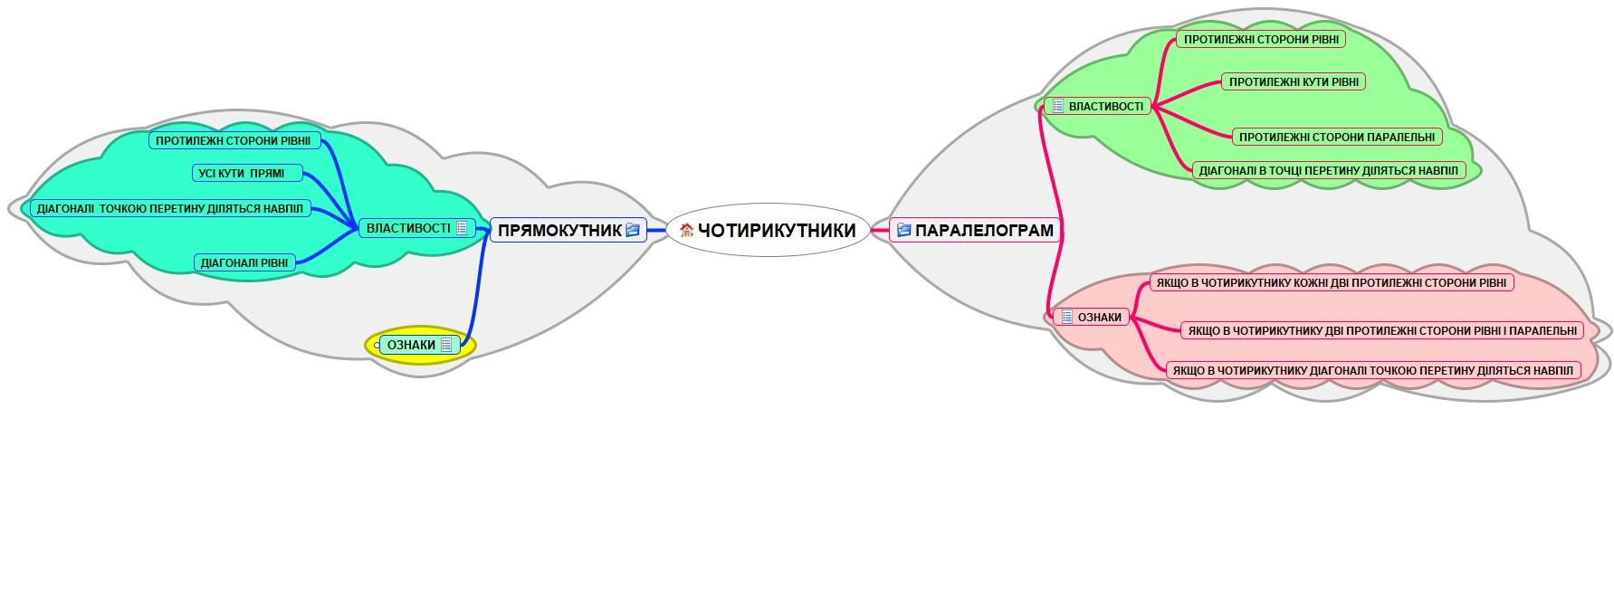
Підсумок
вивченого на уроці

Slide 13
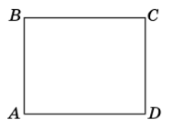
Розв’язування задач
№ 113 усно
№114 усно
64∘
о

Slide 14
Розв’язування задач
:
№117 письмово

Slide 15
Розв’язування задач
№ 119 письмово

Slide 17
Домашнє завдання
Повторити п. 4,
розв’язати № 116.

